Slide 1
Жінки в житті Й.В. Гете

Slide 2
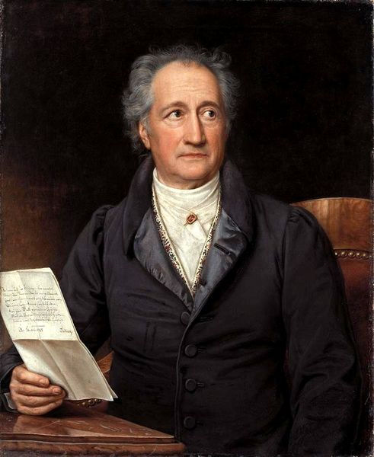

Slide 3
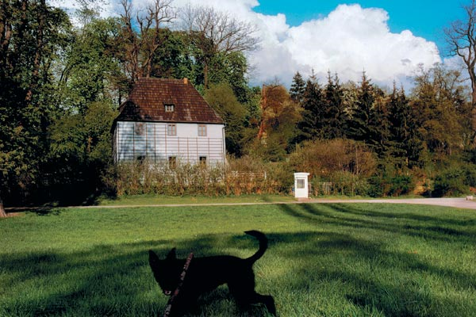
Садовый дом на Ильме герцог Карл Август подарил писателю в 1776 году. В 1782-м Гёте перебрался в более просторное жилище в центре Веймара

Slide 4
80 из 82 лет своей жизни Гёте провел в родной Германии. Именно эта, как он выразился, «некрасивая страна» питала его фантазию. Многое ли сохранилось в Германии из того, что в свое время вдохновляло Гёте?

Slide 5
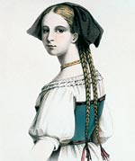
Фридерика Брион
Эту пасторскую дочь с длинными светлыми косами Гёте повстречал в Страсбурге, где он заканчивал свое образование. Поэт влюбился и посвятил Фридерике замечательные стихи. Считается, что именно она стала прототипом Гретхен в «Фаусте». Отец был решительно против того, чтобы сын связал свою судьбу с полукрестьянкой. Гёте вынужден был подчиниться. Фридерика тяжело переживала разрыв, замуж она так и не вышла

Slide 6
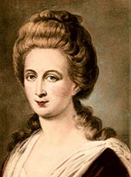
Шарлотта Буфф
Несчастливой влюбленности в вецларскую Лотту мы обязаны рождением «Страданий юного Вертера». Свое чувство к девушке Гёте описывал как «тяжелое опьянение». «Бывали ли вы пьяны? Вы свое опьянение изгоняли сном, я свое опьянение — на бумаге»

Slide 7
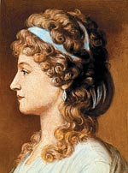
Анна Элизабет Шёнеман
«Она была первой, кого я глубоко и истинно любил. Могу сказать, что она же была и по следней», — писал впоследствии Гёте о своей франкфуртской невесте Лили — так ее звали близкие. В 1775 году молодые были помолвлены, однако жених побаивался связать себя узами брака с этой слишком уж светской девушкой. В конце концов он воспользовался предложением приятелей отправиться в путешествие, по возвращении из которого обнаружил, что и Лили сильно к нему поостыла. Анна Шёнеман вдохновила Гёте на создание «Стеллы», «Парка Лили» и других произведений

Slide 8
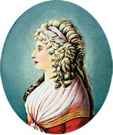
Шарлотта фон Штайн
В эту блестяще образованную светскую баронессу Гёте был безумно влюблен, однако роман между ними был, скорее всего, платоническим. Шарлотта привила франкфуртскому бюргеру утонченный вкус и светские манеры. Умерла она в возрасте 75 лет, повелев перед смертью, чтобы похоронная процессия с ее гробом проследовала на кладбище не прямым путем — мимо дома поэта, а в обход, дабы мысль о смерти не вывела старого Гёте из душевного равновесия

Slide 9
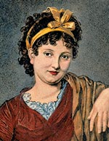
Кристиана Вульпиус
Вернувшись в Веймар после двадцатимесячного путешествия по Италии, Гёте решил по-новому обустроить свою жизнь. В частности, завел себе «маленькую подругу» — пышущую здоровьем, веселую простую девушку Кристиану , которую мать поэта любовно называла сыновним «постельным золотком». После двадцати лет совместной жизни Гёте в конце концов женился на своей Кристиане

Slide 10
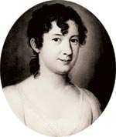
Марианна Виллемер
В юности — актриса и танцовщица, эта очаровательная, остроумная, веселая женщина не могла не привлечь внимание Гёте. Любовная переписка с ней легла в основу стихотворного сборника «Западно-восточный диван». Мужу Зулейки — под этим именем Марианна выведена в книге, — франкфуртскому банкиру Виллемеру льстило, что великий Гёте увлечен его женой, и он не препятствовал этому в общем-то невинному роману

Slide 11
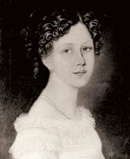
Ульрика фон Леветцов
Последняя большая страсть Гёте. Несколько лет подряд он встречал этого «очаровательного ребенка» на курорте в Мариенбаде, пока ребенок не превратился в девушку. Семидесятичетырехлетний вдовец был очарован и надумал жениться. Роль свата взял на себя сам герцог Карл Август. Семейство фон Леветцов все же отказало поэту, сославшись на молодость 19-летней Ульрики. Гёте страдал: «Она не знает, как я люблю ее и как занята ею душа моя»

Slide 12
У Гёте были странные отношения со смертью и жизнью вечной. Он не хотел мириться с первой, но и не мог уверовать во вторую. В разные времена поэт называл себя то «язычником, поклоняющимся силам природы», а то и вовсе атеистом. Не может быть, чтобы его, олимпийца, ждал тот же конец, что и любого смертного! В нежелании мириться с такой несправедливостью, по мнению некоторых исследователей, и кроется причина невероятного подъема духовных и физических сил Гёте в глубокой старости: задумав в 74 года жениться на 19-летней Ульрике фон Леветцов, поэт спрашивал мариенбадского врача, не повредит ли его здоровью выполнение супружеских обязанностей.
Завершая наше путешествие, вернемся в Веймар, как неизменно возвращался в него Гёте (от Брокена это чуть больше 170 километров, дватри часа на машине), и отправимся на старое кладбище. В подземной усыпальнице княжеской семьи стоят металлические саркофаги Карла Августа и его потомков, здесь же дубовый гроб, на котором начертано — Goethe. Рядом с одним великим немцем покоится другой — Фридрих Шиллер. Сюда приходит всякий, кто по тем или иным причинам оказывается в Веймаре. Не всегда даже зная зачем. Ноги сами несут.

